Slide 1

PERIGOS DA ELETRICIDADE:
CHOQUE ELÉTRICO

Slide 2
1.1 EFEITOS DA CORRENTE ELÉTRICA
A) TETANIZAÇÃO
B) PARADA RESPIRATÓRIA
C) QUEIMADURAS
D) FIBRILAÇÃO VENTRICULAR
1.2 ZONAS DE EFEITO DA CORRENTE
1.3 IMPEDÂNCIA DO CORPO HUMANO
1.4 PROTEÇÃO CONTRA CHOQUES ELÉTRICOS

Slide 3
TETANIZAÇÃO
Contração muscular produzida pelo impulso elétrico;
Perigo: o indivíduo ficar “agarrado” durante o tempo em que perdurar a ddp;
Valores elevados de corrente provocam a repulsão;

Slide 4
PARADA RESPIRATÓRIA
Contração dos músculos ligados à respiração;
A permanência da corrente leva o indivíduo a perda de consciência e morte por sufocamento;
A intervenção deve ser rápida (3 a 4 min), com respiração artificial para evitar lesões irreversíveis.

Slide 5
QUEIMADURA
Calor produzido pela corrente por efeito Joule;
Mais intensos nos pontos de entrada e saída;
Mais graves quanto maior a corrente e o tempo de permanência;
As queimaduras internas podem romper as artérias;

Slide 6
FIBRILAÇÃO VENTRICULAR
O CORAÇÃO: músculo cardíaco (miocardio) que contrai-se por impulsos elétricos provenientes do nódulo sino-atrial
Fibrilação: contração desordenada das fibras devido a interferência de corrente externa. Este fenômeno geralmente é fatal.
Intervenção: desfibrilador;
Período vulnerável : 10 a 20% do ciclo.

Slide 7
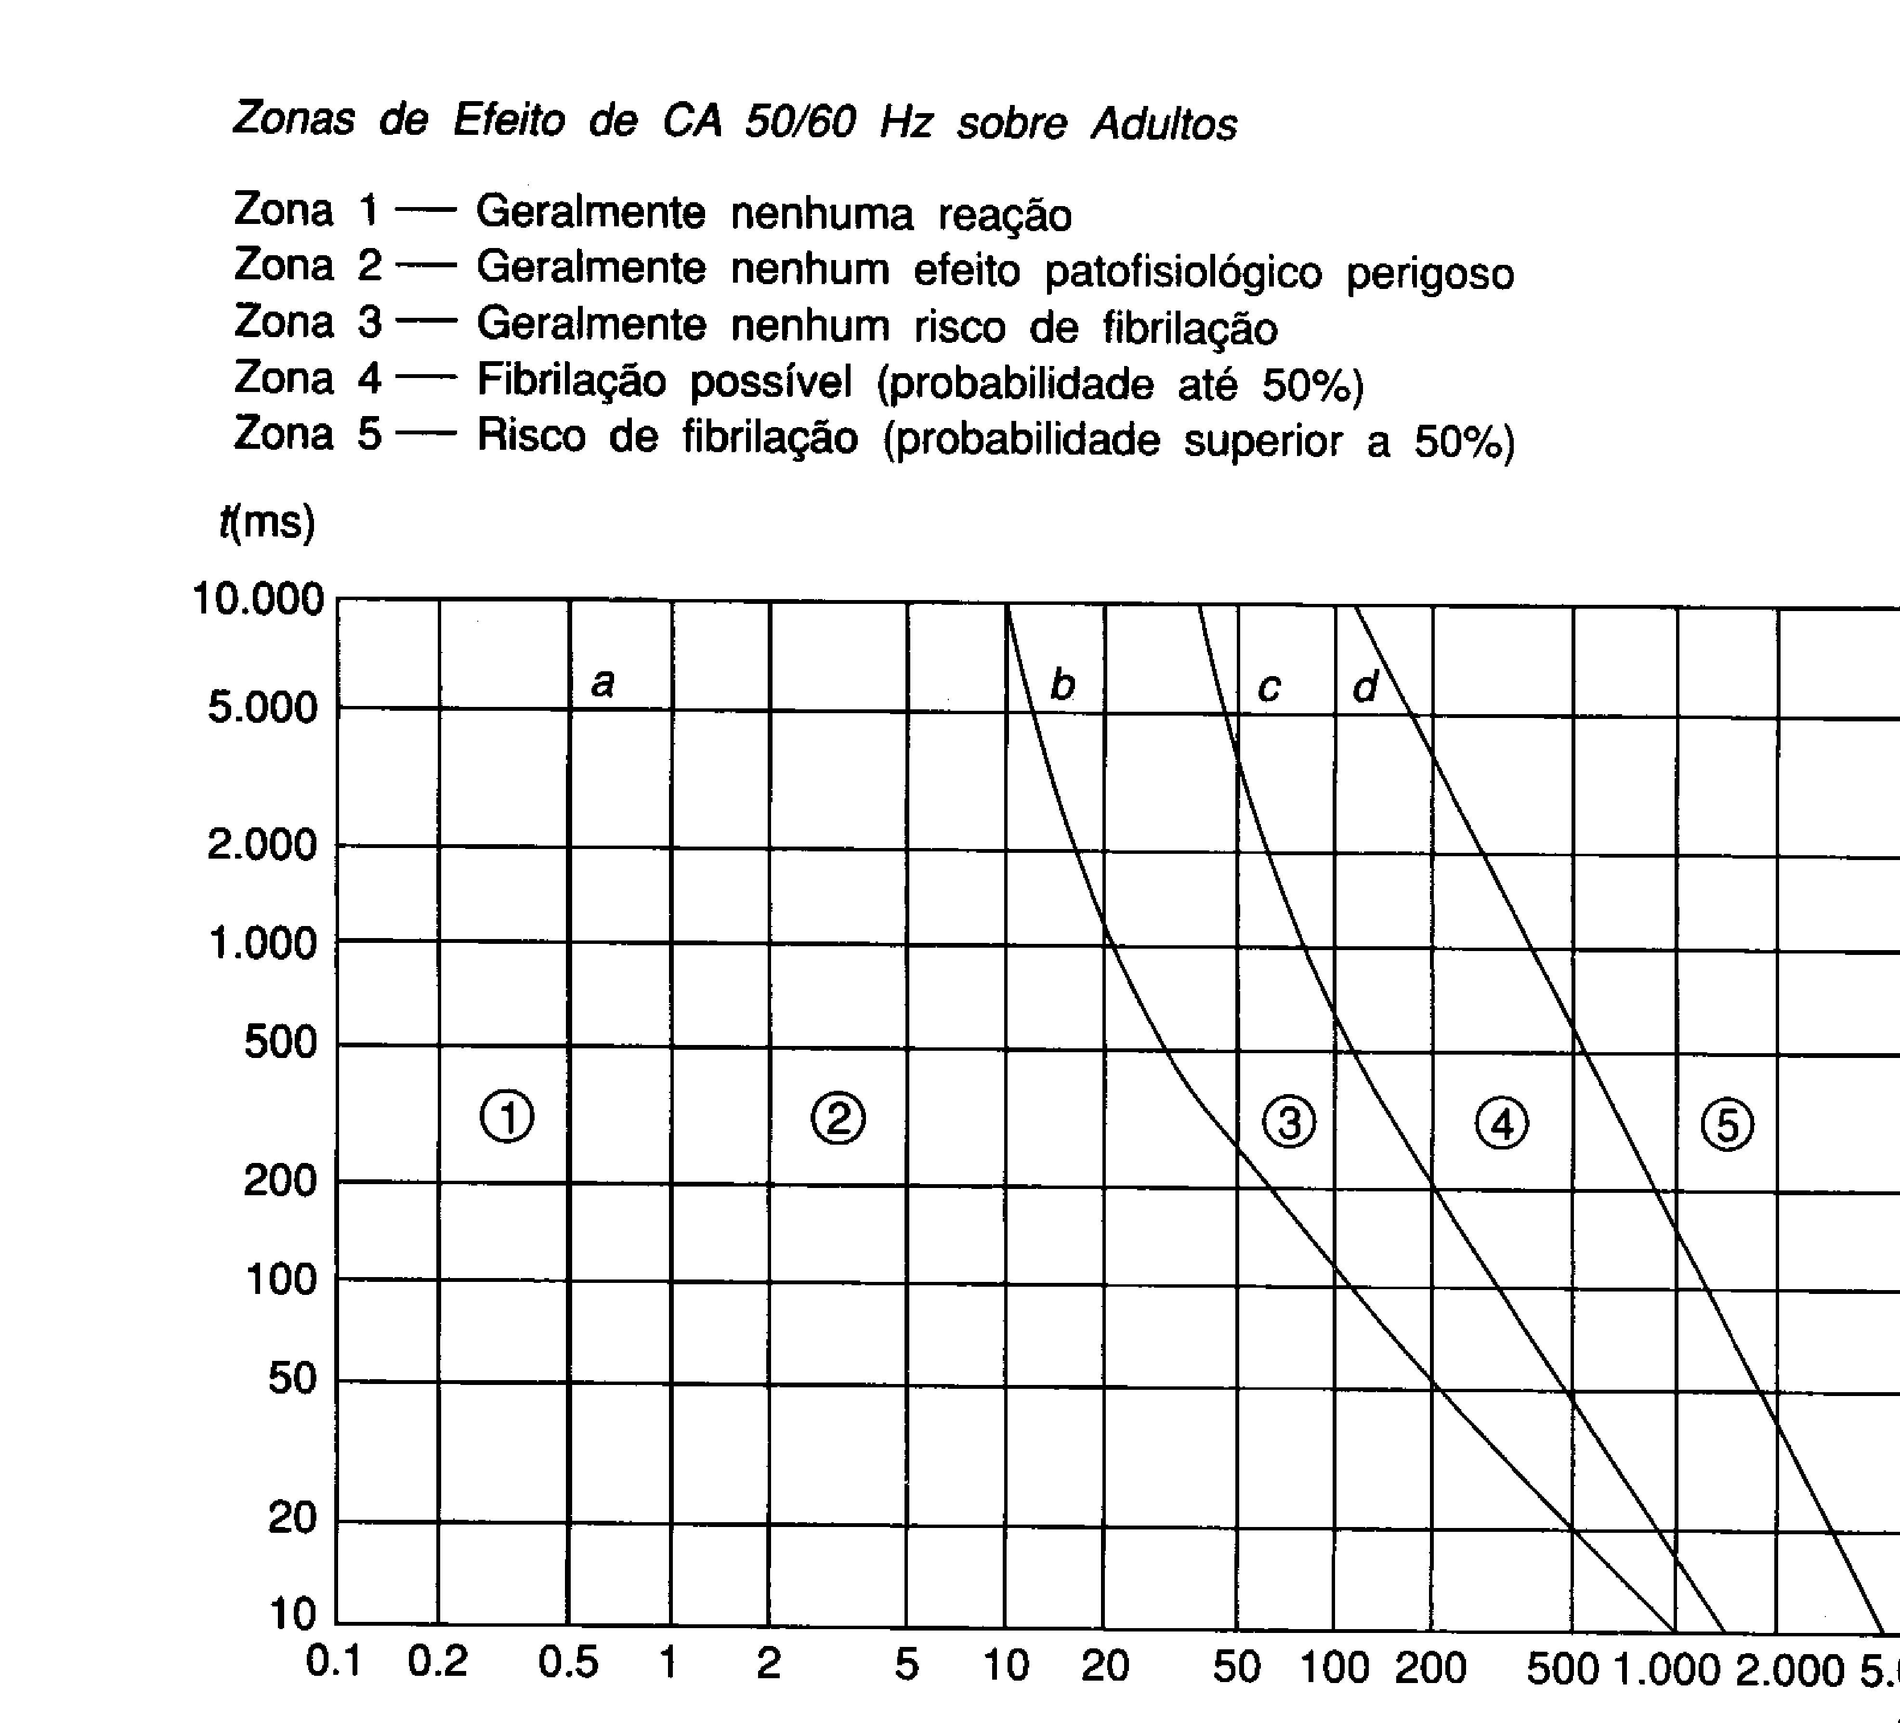
ZONAS DE EFEITO

Slide 8
IMPEDÂNCIA DO CORPO HUMANO
Varia de pessoa para pessoa, na mesma pessoa de acordo com condições fisiológicas e ambientais.
mão - pé: 1000 a 1500 Ohms
Valores médios: mão - mão: 1000 a 1500 Ohms
mão - tórax: 450 a 750 Ohms
Estado da pele
Tipo de contato
Duração do contato
Superfície de contato
Pressão de contato
Taxa de álcool no sangue
Natureza da corrente
Tensão de contato

Slide 9
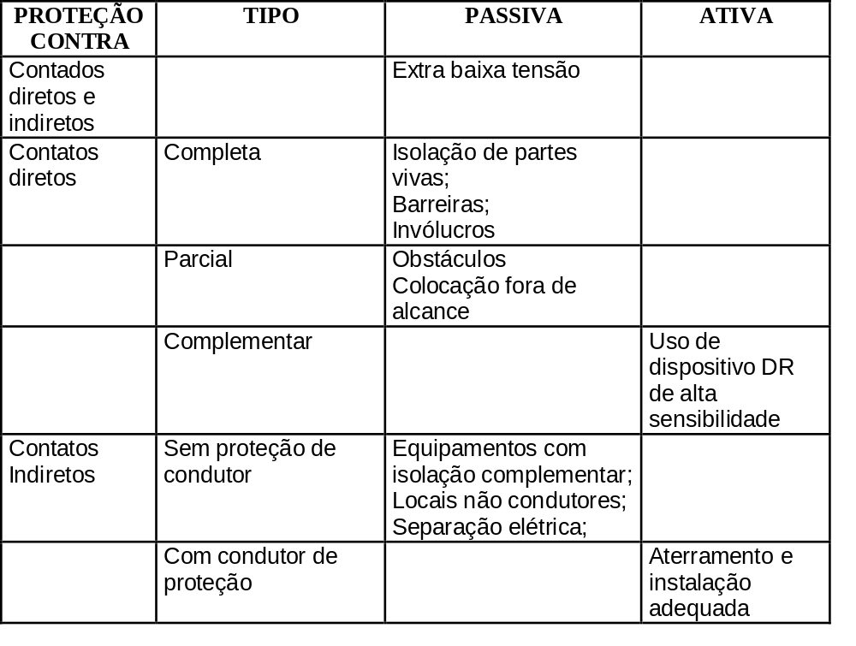
PROTEÇÃO CONTRA CHOQUES ELÉTRICOS

